Slide 1

5 kỉ lục thế giới
7 kỉ lục Việt Nam
Notes:
Giáo án của Thảo Nguyên 0979818956

Slide 2
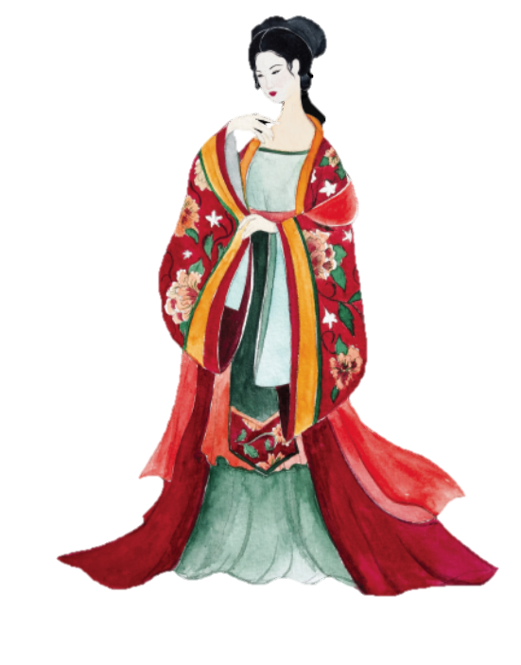
5 kỉ lục thế giới
Là cuốn sách duy nhất trên thế giới ...
Có đươc hiện tượng chắp nhặt những câu thơ ở các chỗ khác nhau để thành nhiều bài thơ mới
Có nhiều bản dịch nhất ra cùng một ngoại ngữ
Có nhiều người viết về phần tiếp theo nhất
Người đọc có thể đọc ngược từ cuối lên đầu
Tạo ra quanh nó cả 1 loạt những loại hình văn hóa
Notes:
Giáo án của Thảo Nguyên 0979818956

Slide 3
Được viết và đóng thành Truyện Kiều độc bản bằng chữ quốc ngữ nặng nhất ở VN do nhà thư pháp Nguyễn Đình thực hiện, nặng 50kg, trên khổ giấy 1m x 1,6m; hiện trưng bày tại Khu di tích Nguyễn Du huyện Nghi xuân, Hà Tĩnh
7 kỉ lục Việt Nam
Đưa 1 nhà thơ lên hàng danh nhân văn hóa thế giới
Không viết ra để bói mà người dân vẫn dùng để bói
Có hàng nghìn cuốn sách đề cập đến
Có được hiện tượng vịnh Kiều thành hàng ngàn bài thơ vịnh
Bộ phim đầu tiên của VN ra đời năm 1924 tại HN mang tên Kim Vân Kiều
Nhiều giai thoại nhất
Notes:
Giáo án của Thảo Nguyên 0979818956

Slide 4
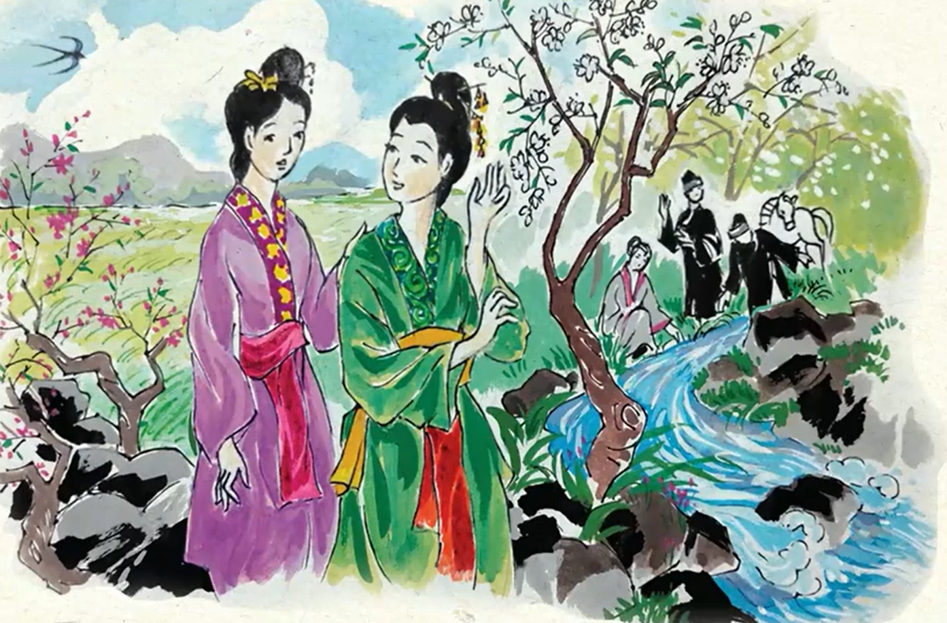


Bài 2.
Truyện thơ Nôm
Đọc hiểu văn bản
Cảnh ngày xuân
(Trích Truyện Kiều)
- Nguyễn Du -
Notes:
Giáo án của Thảo Nguyên 0979818956

Slide 5
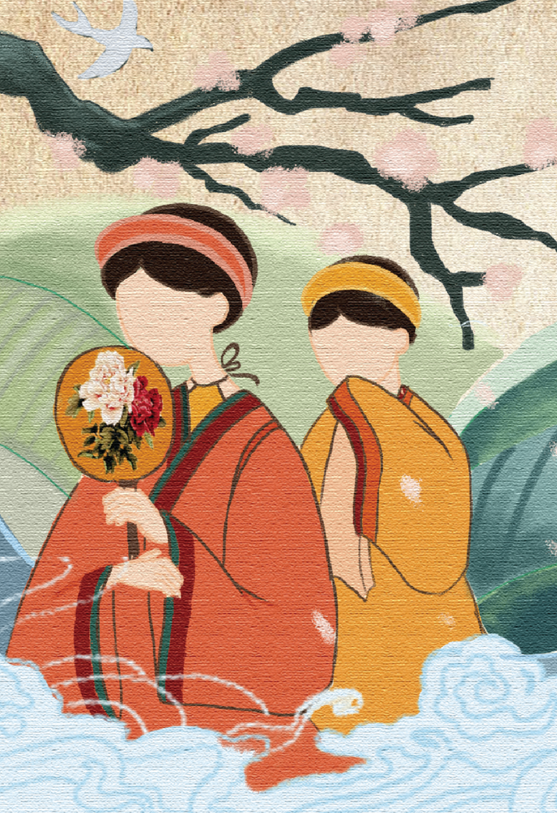
I.
ĐỌC- TÌM HIỂU CHUNG
Notes:
Giáo án của Thảo Nguyên 0979818956

Slide 6


1. Đọc, chú thích
a. Đọc
Giọng đọc nhẹ nhàng, truyền cảm
Notes:
Giáo án của Thảo Nguyên 0979818956

Slide 7


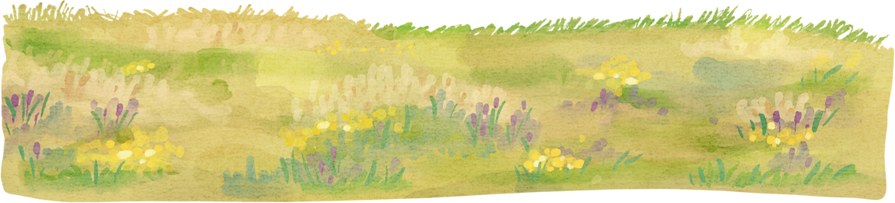
Cảnh ngày xuân
(Trích Truyện Kiều – Nguyễn Du)
Dập dìu tài tử, giai nhân, Ngựa xe như nước áo quần như nêm. Ngổn ngang gò đống kéo lên, Thoi vàng vó rắc tro tiền giấy bay. Tà tà bóng ngả về tây, Chị em thơ thẩn dan tay ra về. Bước dần theo ngọn tiểu khê, Lần xem phong cảnh có bề thanh thanh. Nao nao dòng nước uốn quanh, Dịp cầu nho nhỏ cuối ghềnh bắc ngang
Ngày xuân con én đưa thoi, Thiều quang chín chục đã ngoài sáu mươi. Cỏ non xanh tận chân trời, Cành lê trắng điểm một vài bông hoa. Thanh minh trong tiết tháng Ba, Lễ là tảo mộ, hội là đạp thanh. Gần xa nô nức yến anh, Chị em sắm sửa bộ hành chơi xuân.
Notes:
Giáo án của Thảo Nguyên 0979818956

Slide 8
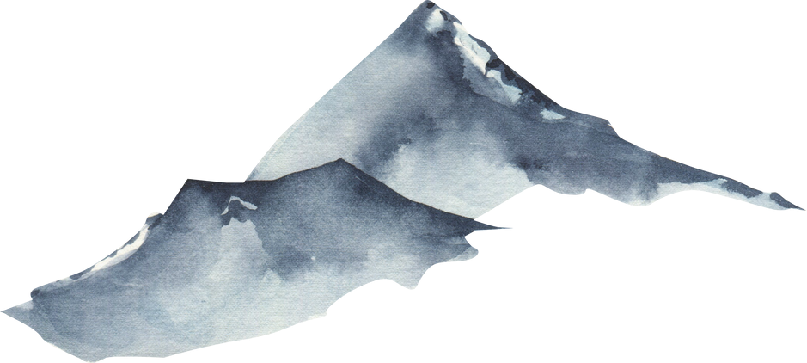

1. Đọc, chú thích
b. Chú thích
Ghi chú từ vựng
- Viết vào sổ tay hoặc giấy ghi chú những từ ngữ khó khi đọc văn bản.
- Sau đó, chia sẻ với cả lớp những từ ngữ khó đó và cùng nhau giải thích.
Notes:
- Én đưa thoi: mùa xuân chim én bay đi bay lại như đưa thoi khi dệt cửi.
- Thiều quang: ánh sáng đẹp ngày xuân
- Thanh minh: thời gian vào đầu tháng Ba
- Đạp thanh: giẫm lên cỏ xanh
- Yến anh: chim én, chim oanh
- Tài tử, giai nhân: trai tài, gái sắc
- Áo quần như nêm: ý nói người đi lại đông đúc, chật như nêm cối
- Thoi vàng vó rắc tro tiền giấy bay: chỉ việc đốt đồ hàng mã cho người đã chết.
- Tiểu khê: khe nước nhỏ
- Dịp: nhịp

Slide 9
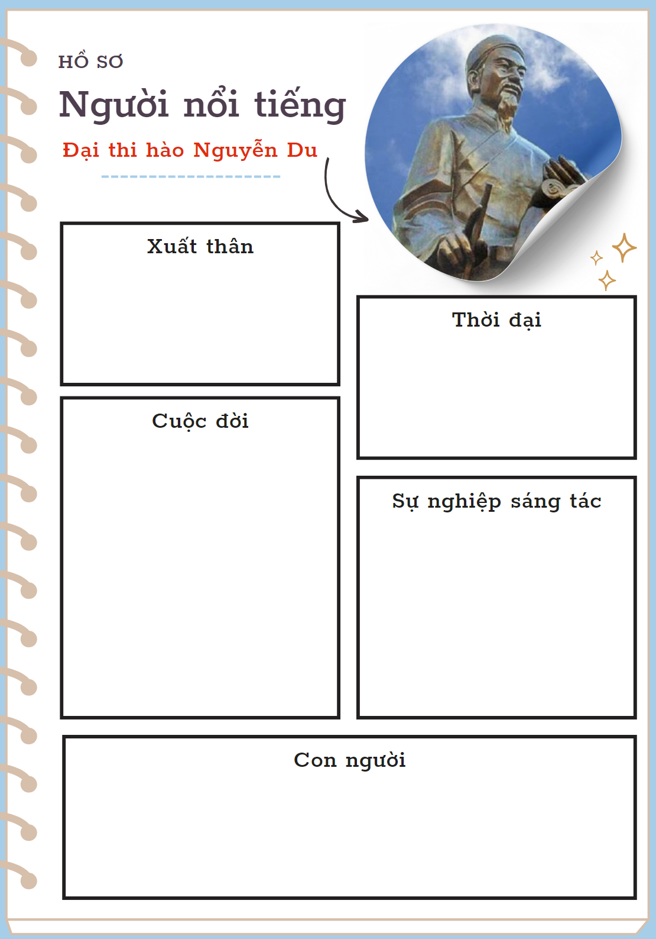
2. Tìm hiểu chung
a. Tác giả
Báo cáo sản phẩm:
Hồ sơ người nổi tiếng
về tác giả Nguyễn Du
Notes:
Hoạt động nhóm bàn (gv giao nhiệm vụ từ trước)

Slide 10
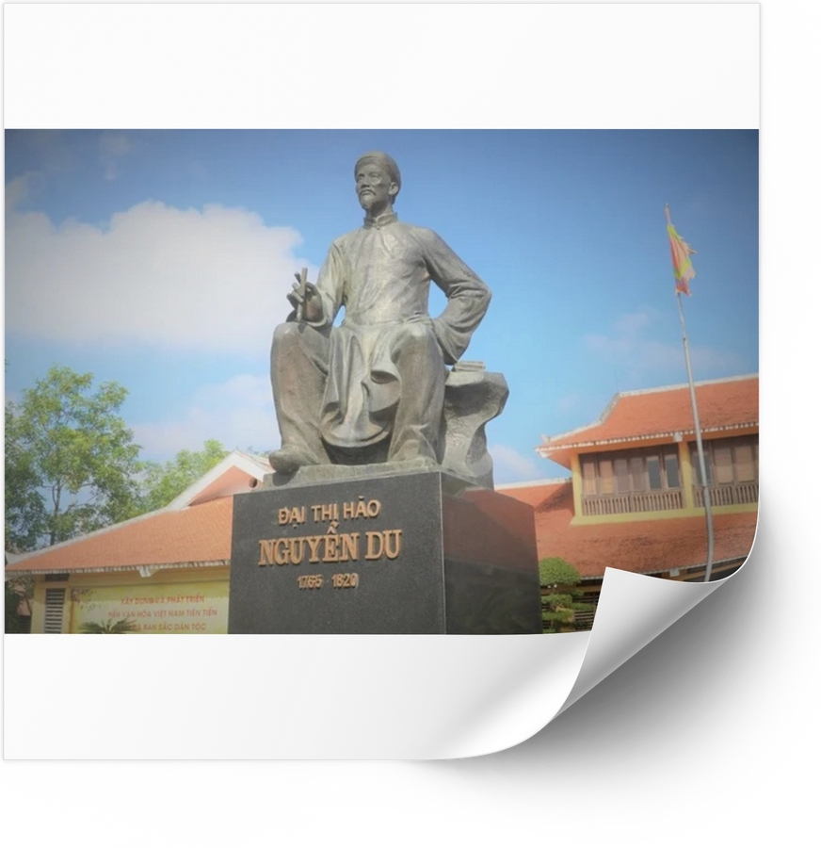
- Quê: Làng Tiên Điền-Nghi Xuân-Hà Tĩnh
- Gia đình: Đại quý tộc, cha làm quan, mẹ có tài hát xướng
Xuất thân
- Sống vào nửa cuối thế kỉ XVIII – nửa đầu thế kỉ XIX: Thời đại lịch sử xã hội có nhiều biến động
Thời đại
- Mồ côi cha mẹ từ nhỏ, sống lang thang, vất vả, long đong
- Làm quan bất đắc chí cho triều Nguyễn tại Gia Long
- Mất tại Huế
NGUYỄN DU
1765-1820
(Tên chữ Tố Như – hiệu Thanh Hiên)
Cuộc đời
Notes:
Giáo án của Thảo Nguyên 0979818956

Slide 11
- Chữ Hán: gồm 3 tập, 243 bài (Thanh Hiên thi tập, Nam Trung tạp ngâm, Bắc hành tạp lục)
- Chữ Nôm: Văn chiêu hồn, Truyện Kiều
Sự nghiệp sáng tác
- Hiểu biết, có vốn tri thức sâu rộng
- Vốn sống, trải nghiệm sống phong phú
- Có trái tim nhân đạo cao cả, sự đồng cảm với người nghèo khổ
- Sống thanh liêm, ưu thích cuộc sống thầm lặng
Con người
NGUYỄN DU
1765-1820
(Tên chữ Tố Như – hiệu Thanh Hiên)
Notes:
Giáo án của Thảo Nguyên 0979818956

Slide 12
→ Đại thi hào dân tộc
→ Danh nhân văn hoá Thế giới
NGUYỄN DU
1765-1820
(Tên chữ Tố Như – hiệu Thanh Hiên)
Notes:
Giáo án của Thảo Nguyên 0979818956

Slide 13
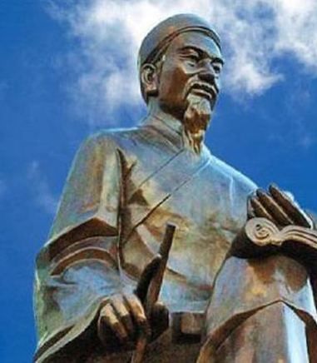
Tác giả Mộng Liên Đường trong lời tựa Truyện Kiều đã viết: “Lời văn tả ra hình như máu chảy ở đầu ngọn bút, nước mắt thấm ở trên tờ giấy, khiến ai đọc đến cũng phải thấm thía ngậm ngùi, đau đớn đứt ruột… Tố Như dụng tâm đã khổ, tự sự đã khéo, tả cảnh đã hệt, đàm tình đã thiết, nếu không phải con mắt trong thấu sáu cõi, tấm lòng nghĩ suốt cả nghìn đời, thì tài nào có cái bút lực ấy”.
Notes:
Giáo án của Thảo Nguyên 0979818956

Slide 14

2. Tìm hiểu chung
b. Tác phẩm
Tác phẩm “TRUYỆN KIỀU”
- Thể loại
Truyện thơ Nôm (viết bằng thơ lục bát)
- PTBĐ
Biểu cảm
Notes:
Giáo án của Thảo Nguyên 0979818956

Slide 15
2. Tìm hiểu chung
b. Tác phẩm
Tác phẩm “TRUYỆN KIỀU”
- Bố cục
+ Phần 1: Gặp gỡ và đính ước
+ Phần 2: Gia biến và lưu lạc
+ Phần 3: Đoàn tụ
Notes:
Giáo án của Thảo Nguyên 0979818956

Slide 16



GẶP GỠ VÀ ĐÍNH ƯỚC
Notes:
Giáo án của Thảo Nguyên 0979818956

Slide 17
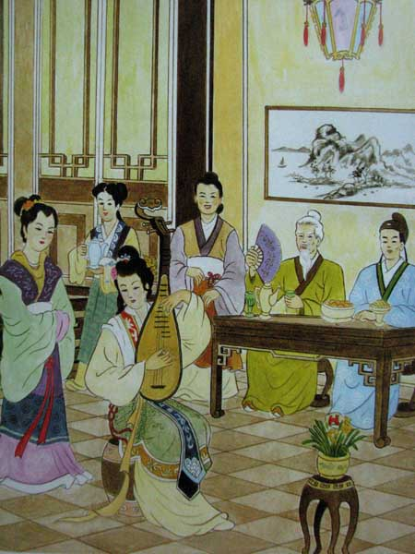
Gia đình họ Vương
Notes:
Giáo án của Thảo Nguyên 0979818956

Slide 18
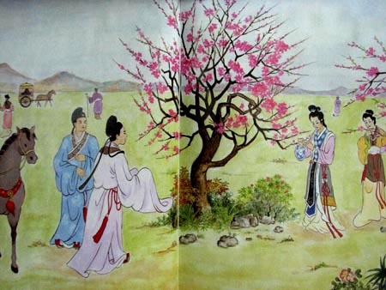
Thuý Kiều gặp Kim Trọng tại tiết Thanh minh
Notes:
Giáo án của Thảo Nguyên 0979818956

Slide 19
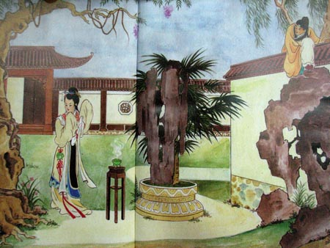
Kim Trọng tưởng nhớ Thuý Kiều, tìm đến Thuý Kiều
Notes:
Giáo án của Thảo Nguyên 0979818956

Slide 20
Gia biến và lưu lạc
Notes:
Giáo án của Thảo Nguyên 0979818956

Slide 21
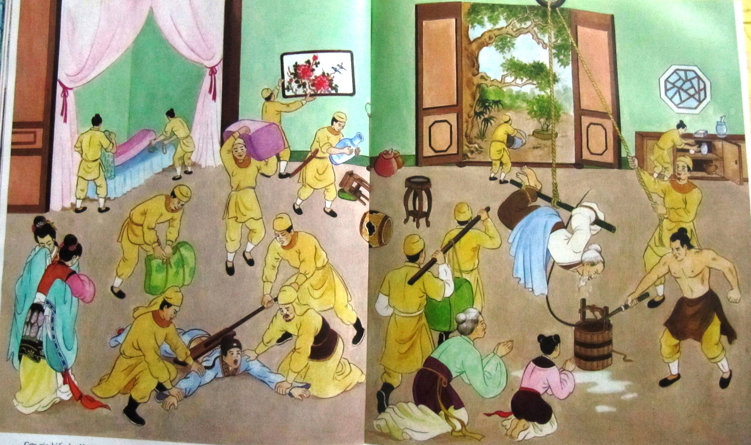
Cơn gia biến ập đến: họ Vương mắc nạn oan
Notes:
Giáo án của Thảo Nguyên 0979818956

Slide 22
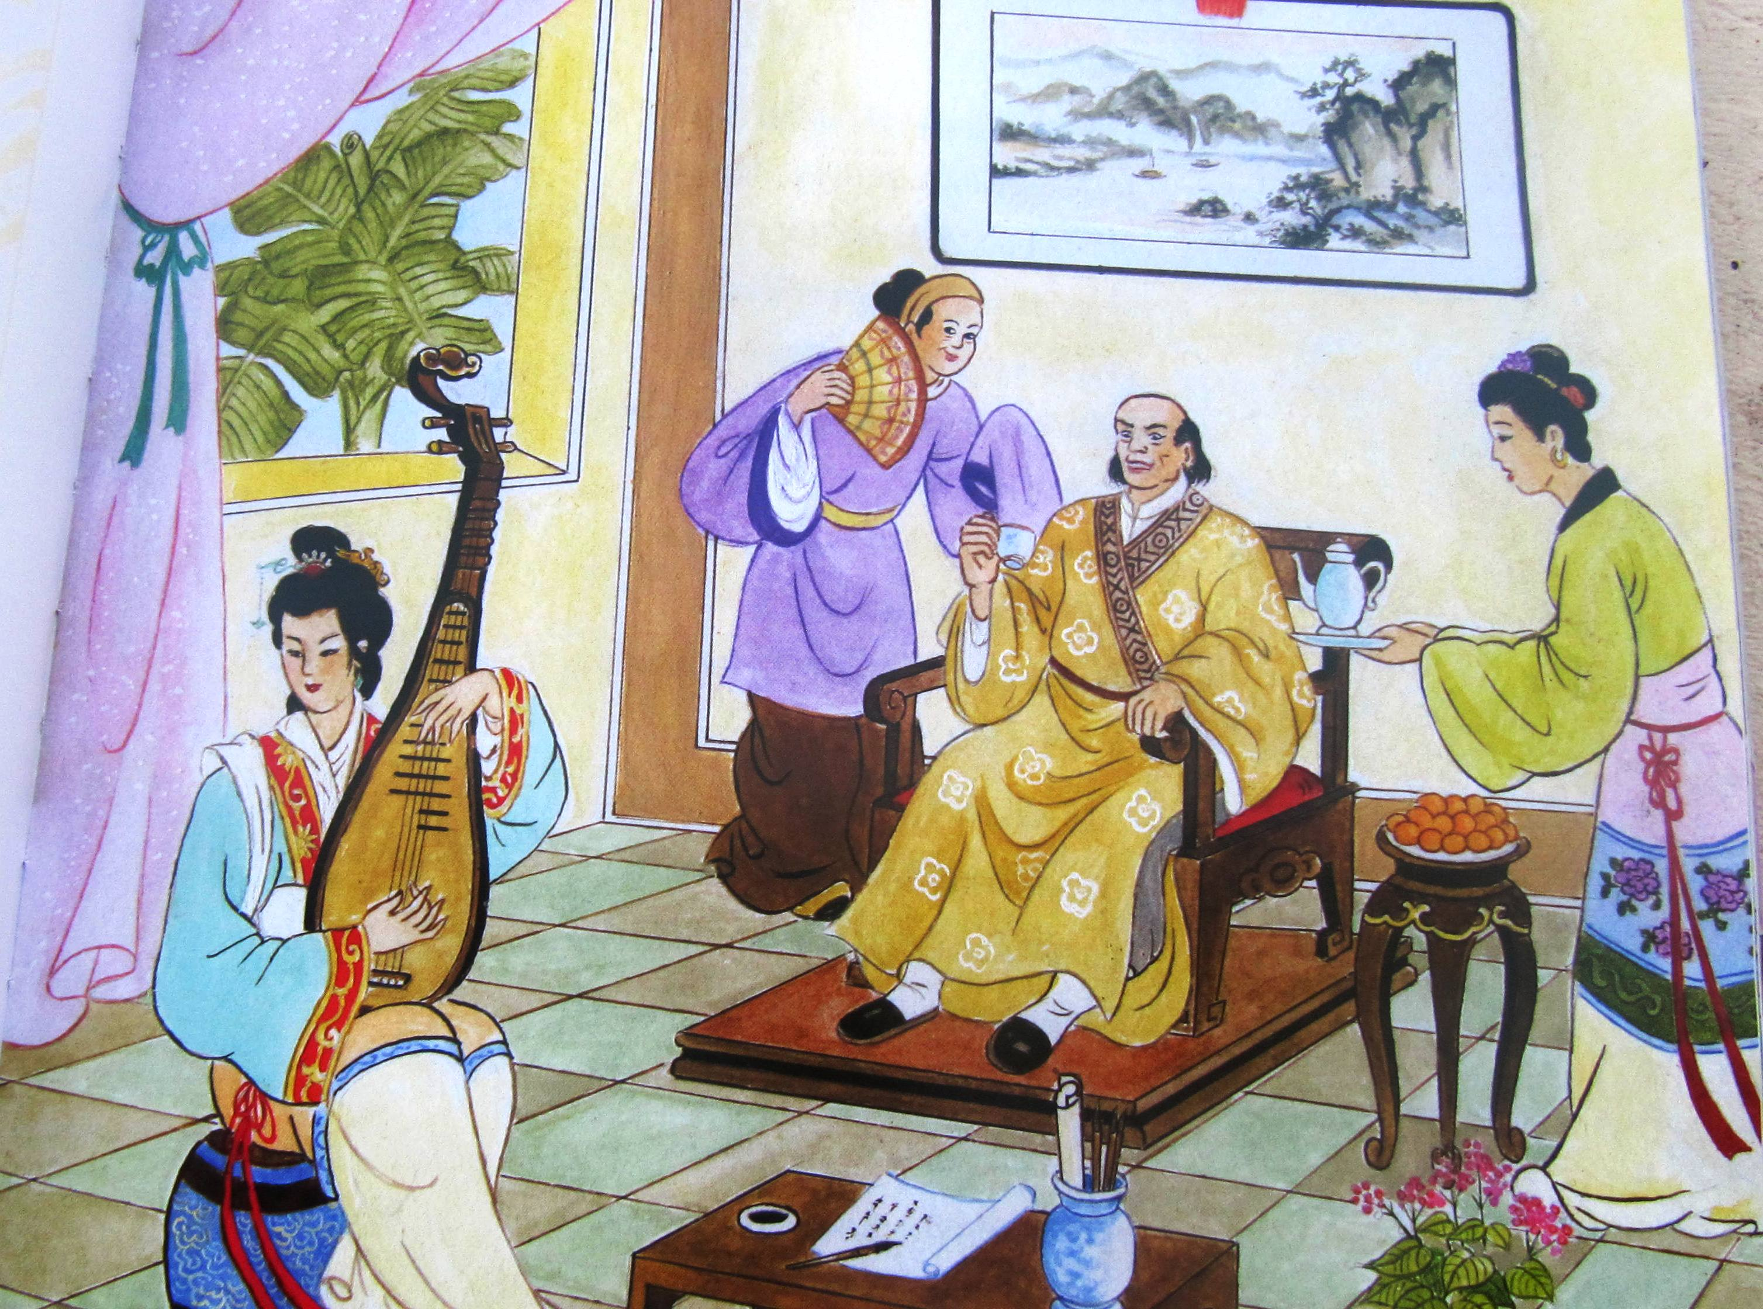
Thuý Kiều bán mình chuộc cha
Notes:
Giáo án của Thảo Nguyên 0979818956

Slide 23
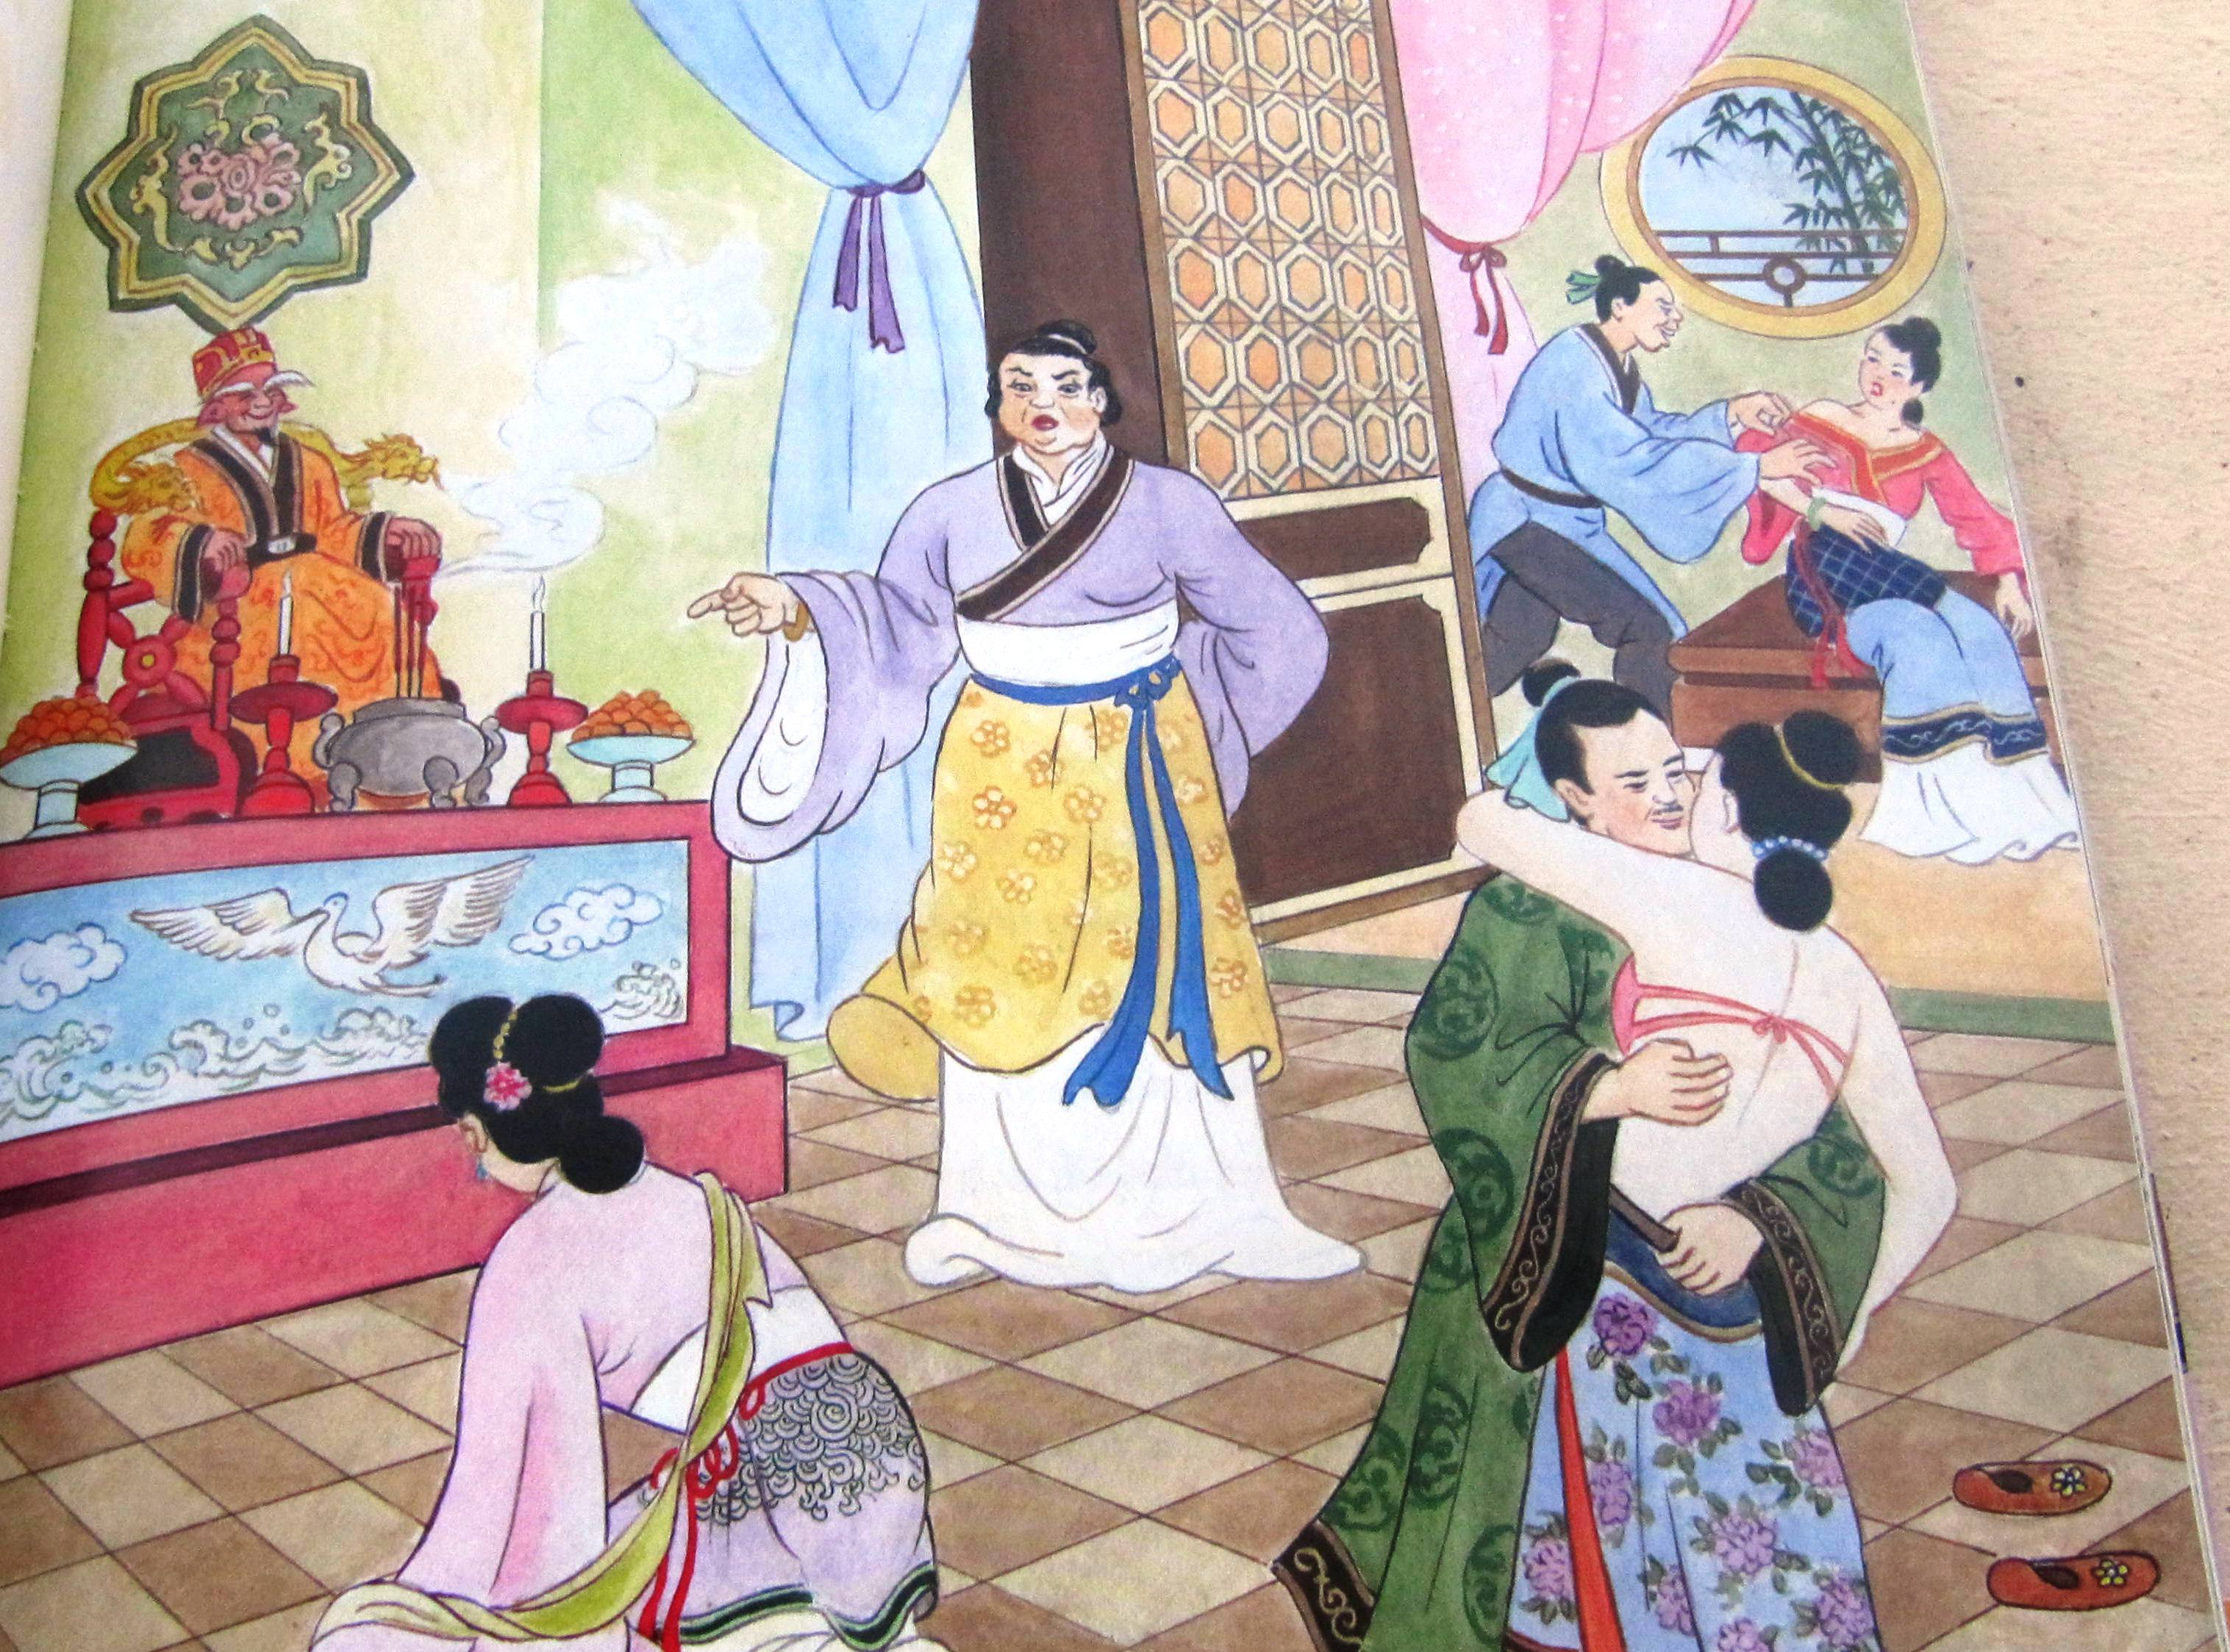
Kiều sa vào lầu xanh của Tú bà tại Lâm Tri
Notes:
Giáo án của Thảo Nguyên 0979818956

Slide 24
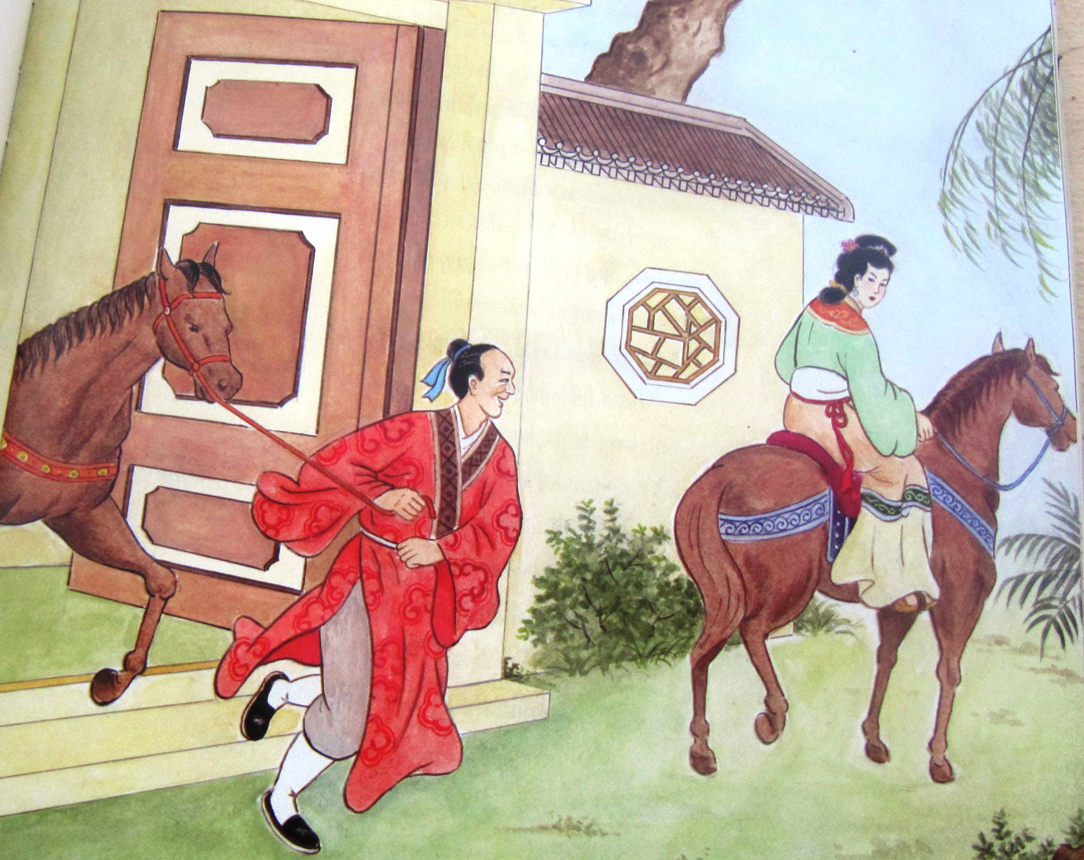
Sở Khanh lừa Kiều rủ nàng đi trốn
Notes:
Giáo án của Thảo Nguyên 0979818956

Slide 25
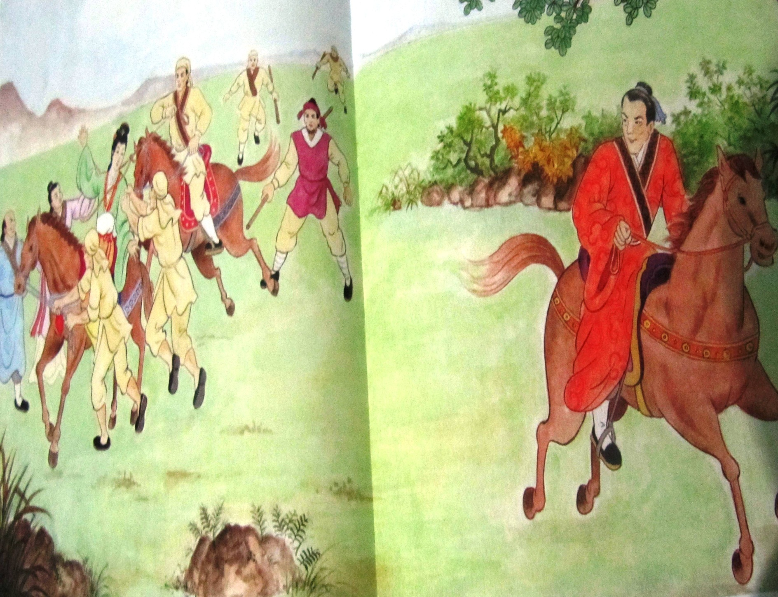
Kiều bị Tú bà, Mã Giám Sinh bắt lại, Sở Khanh quất ngựa truy phong
Notes:
Giáo án của Thảo Nguyên 0979818956

Slide 26
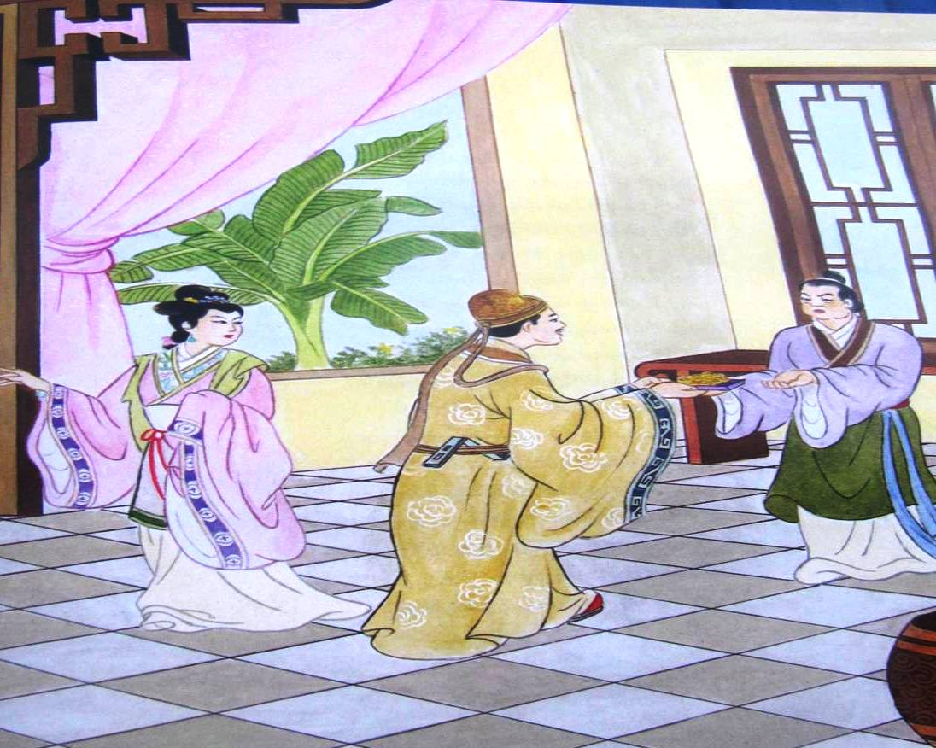
Kiều được Thúc Sinh chuộc ra khỏi lầu xanh của Tú bà
Notes:
Giáo án của Thảo Nguyên 0979818956

Slide 27
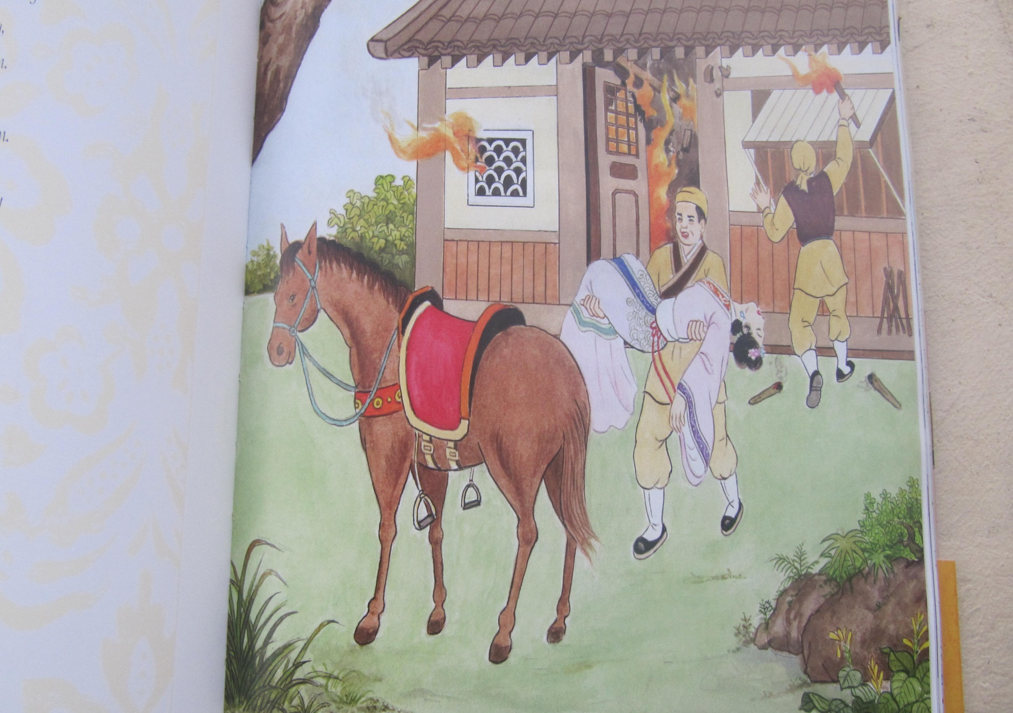
Hoạn Thư cho người đánh thuộc mê bắt cóc Kiều, đốt nhà
Notes:
Giáo án của Thảo Nguyên 0979818956

Slide 28
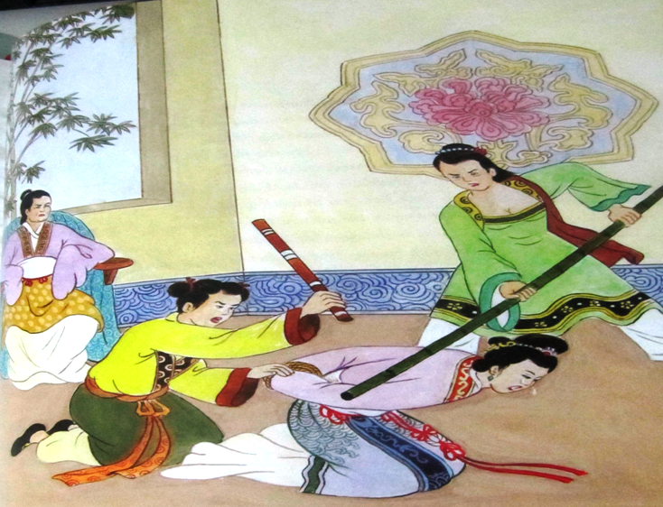
Mẹ Hoạn Thư sai a hoàn đánh Kiều
Notes:
Giáo án của Thảo Nguyên 0979818956

Slide 29
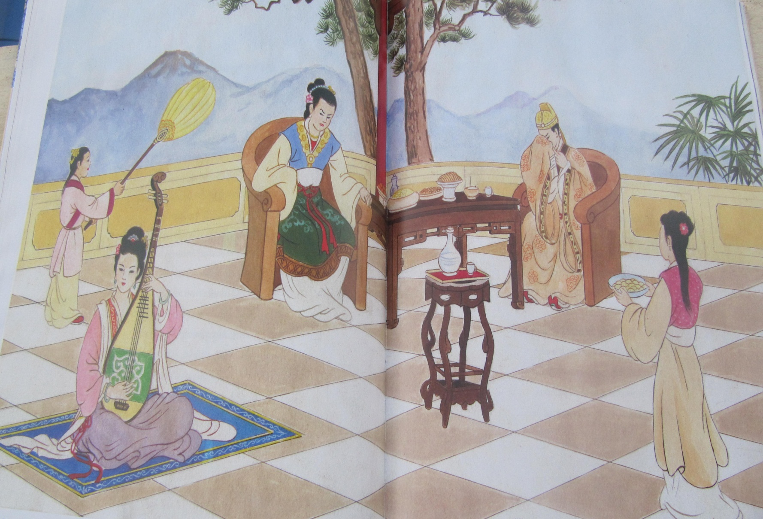
Hoạn Thư bày tiệc, bắt Kiều hầu rượu đánh đàn
Notes:
Giáo án của Thảo Nguyên 0979818956

Slide 30
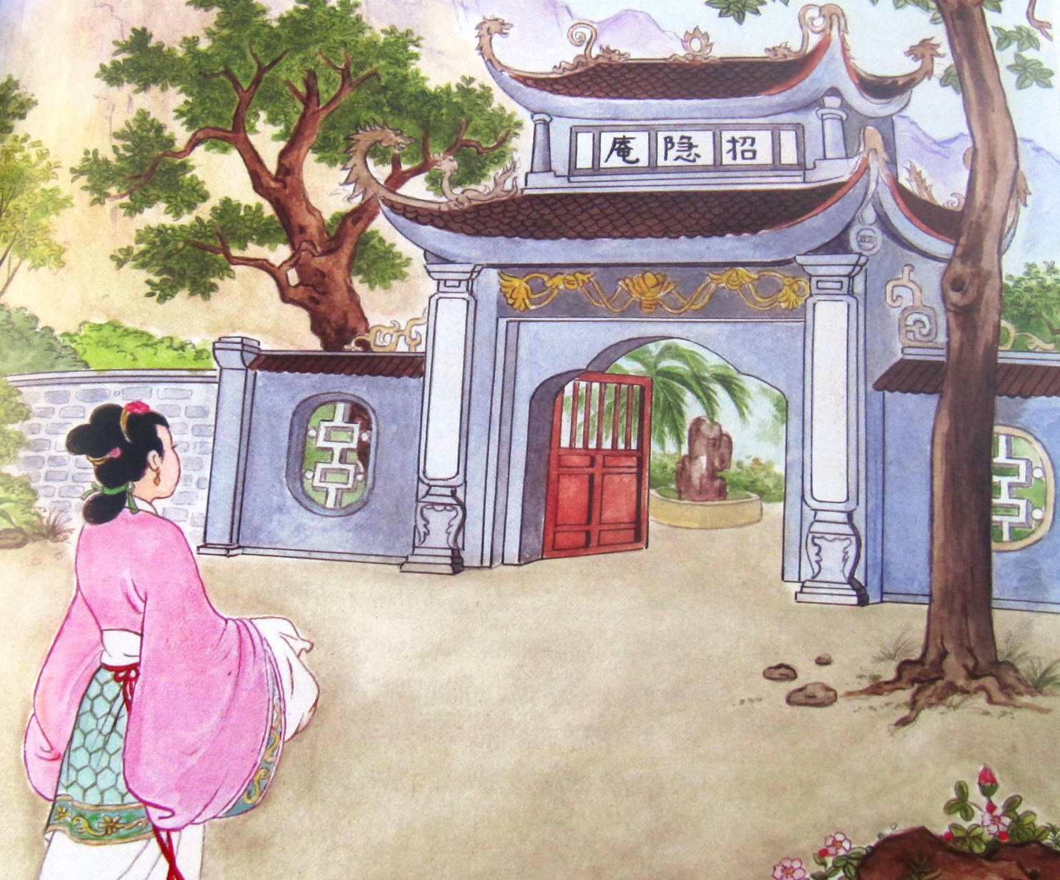
Thuý Kiều trốn đến Chiêu Ẩn am do sư Giác Duyên trụ trì
Notes:
Giáo án của Thảo Nguyên 0979818956

Slide 31
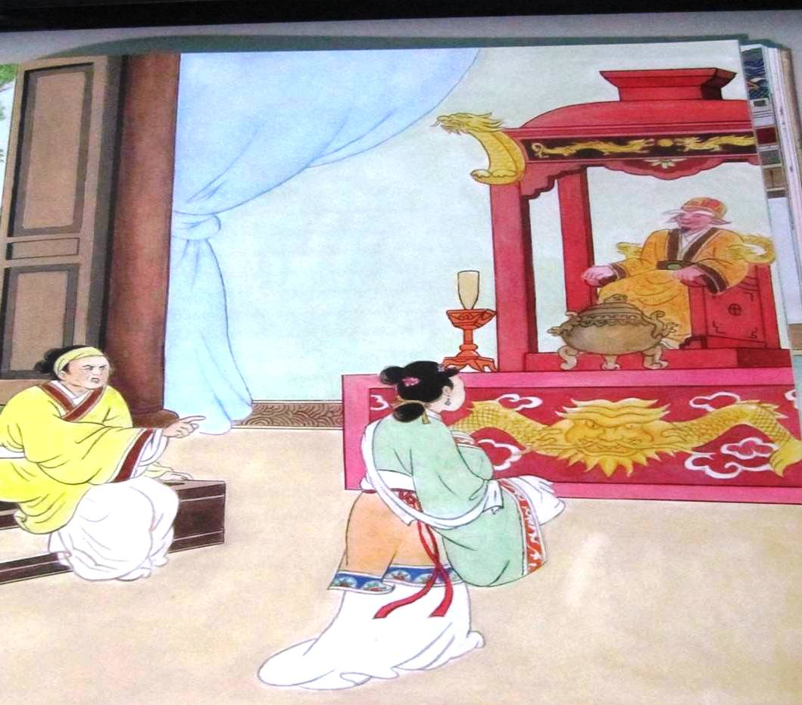
Kiều bị rơi vào lầu xanh lần hai
Notes:
Giáo án của Thảo Nguyên 0979818956

Slide 32
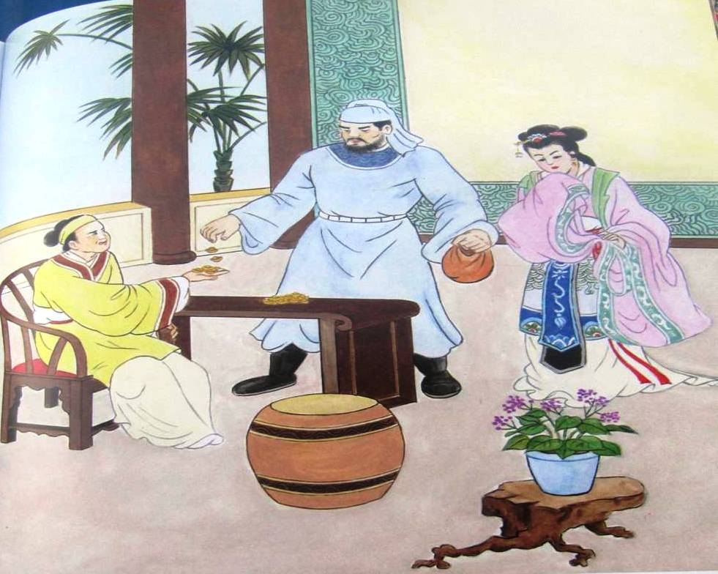
Kiều được Từ Hải chuộc ra khỏi lầu xanh
Notes:
Giáo án của Thảo Nguyên 0979818956

Slide 33
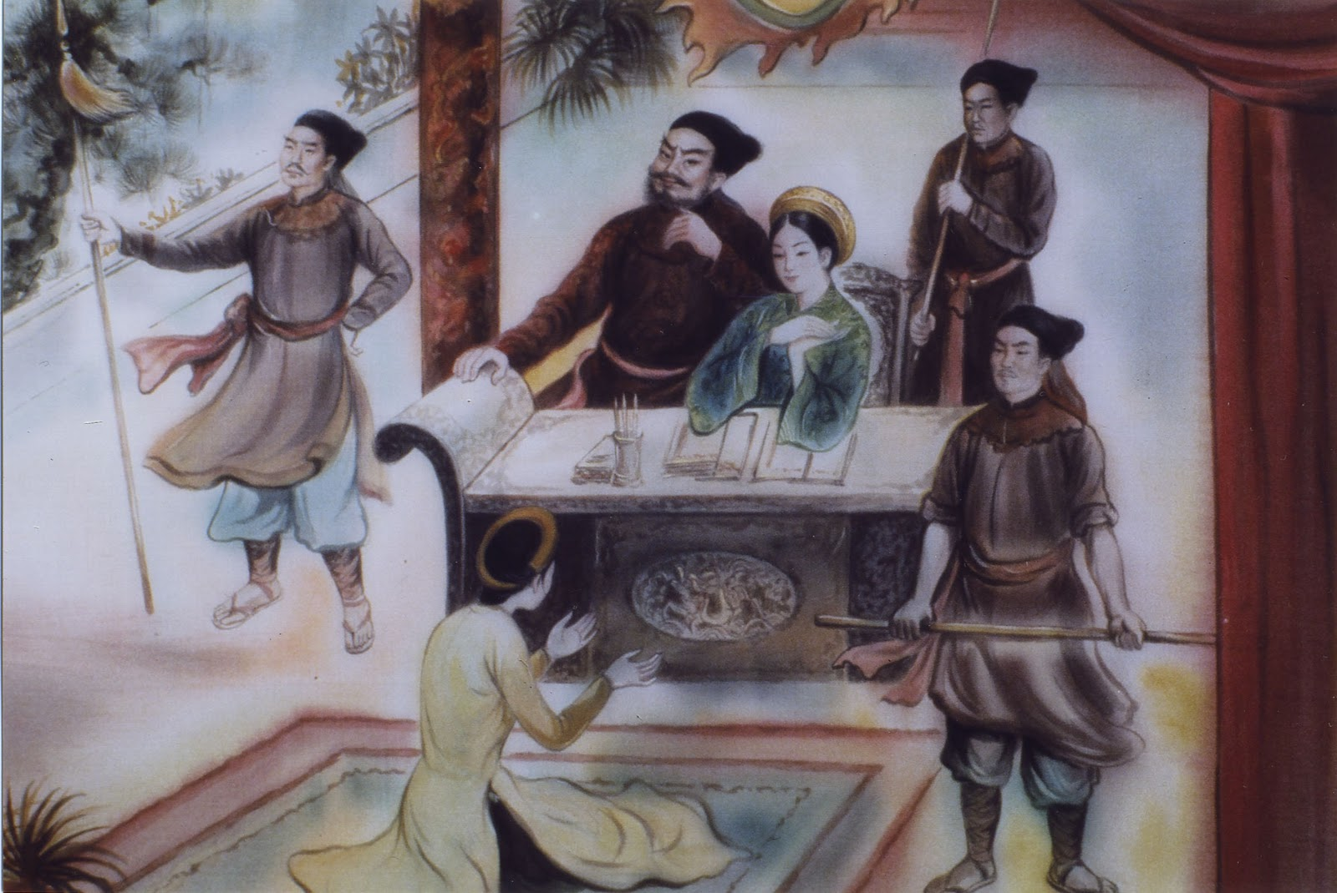
Từ Hải giúp Kiều báo ân, báo oán
Notes:
Giáo án của Thảo Nguyên 0979818956

Slide 34
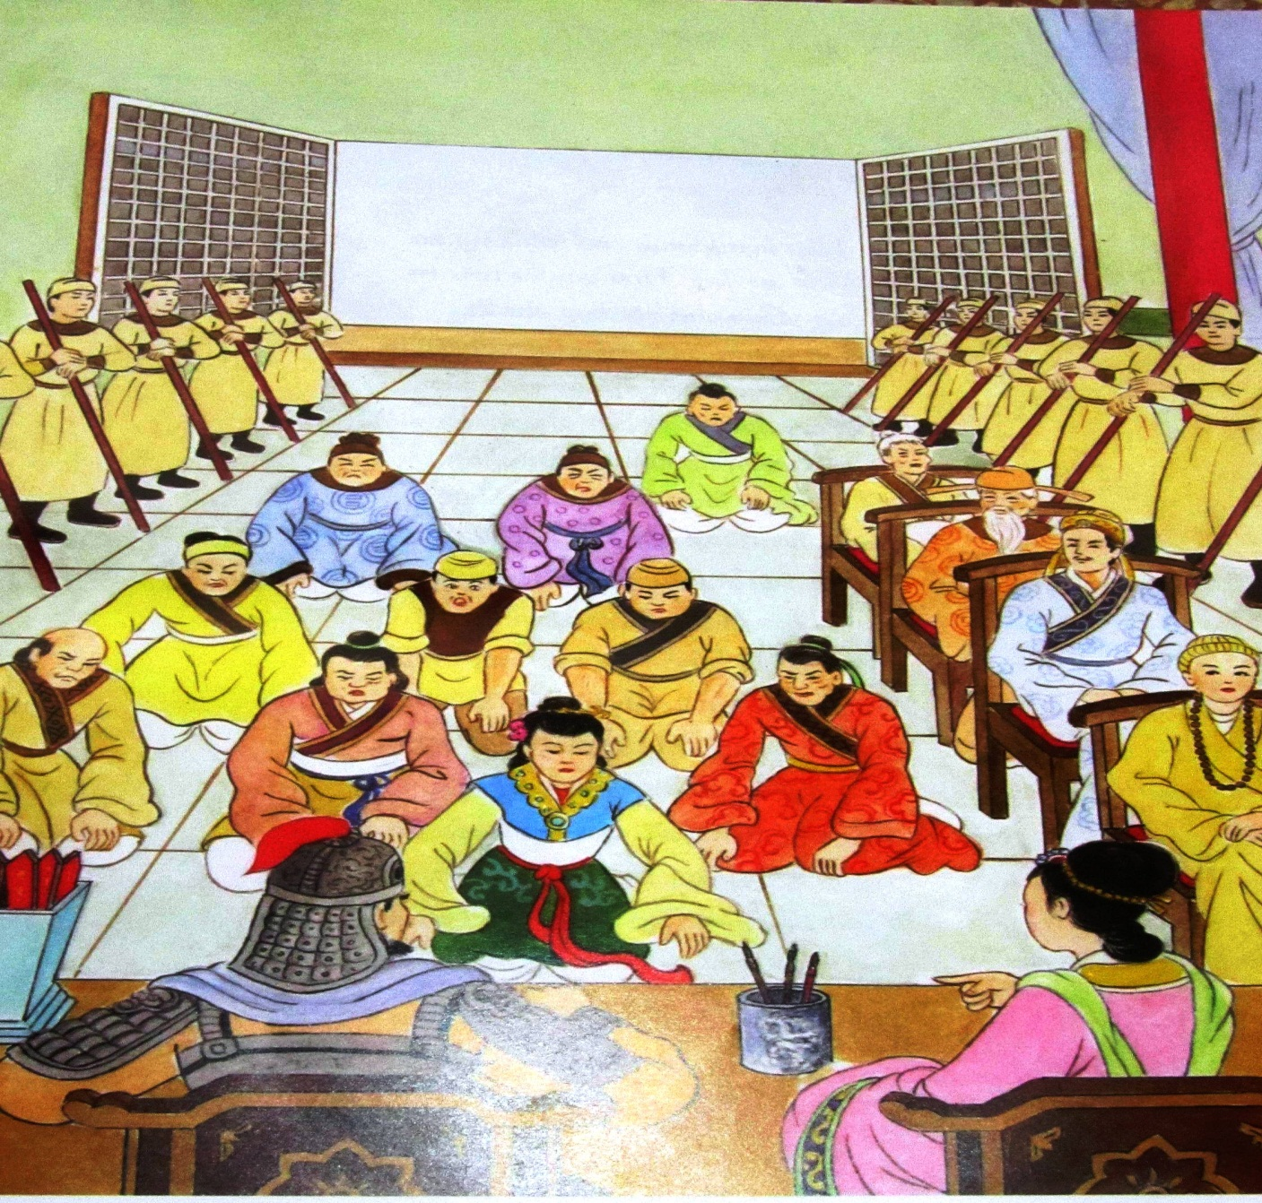
Thuý Kiều báo ân, báo oán
Notes:
Giáo án của Thảo Nguyên 0979818956

Slide 35
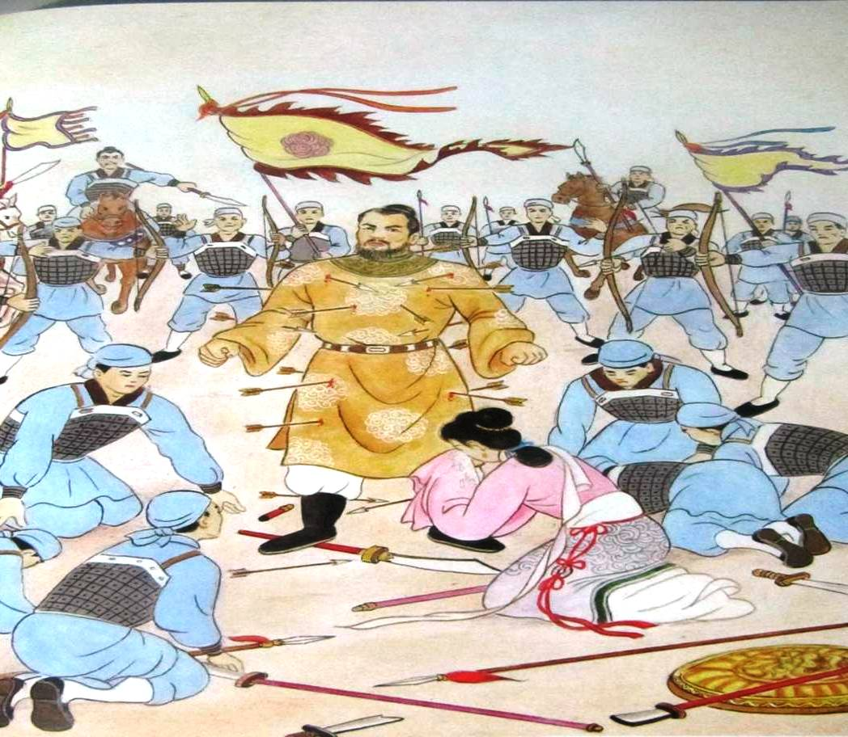
Mắc lừa Hồ Tôn Hiến, Từ Hải chết đứng giữa trận tiền
Notes:
Giáo án của Thảo Nguyên 0979818956

Slide 36
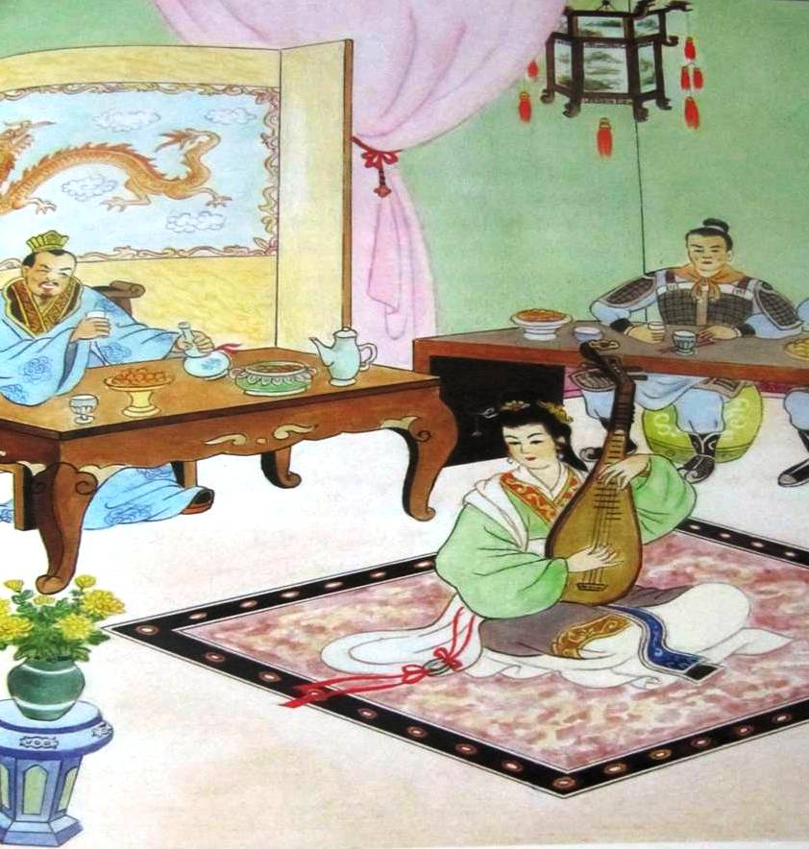
Hồ Tôn Hiến bắt Kiều hầu rượu, đánh đàn
Notes:
Giáo án của Thảo Nguyên 0979818956

Slide 37
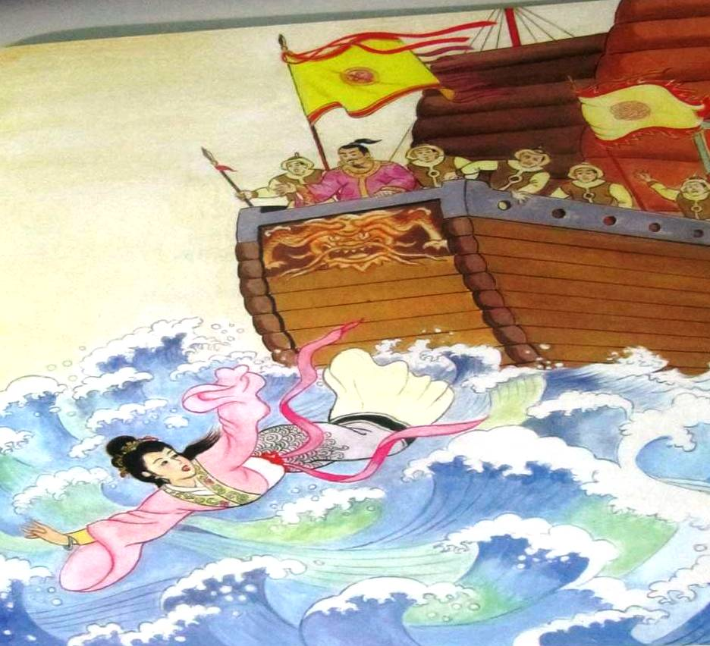
Thuý Kiều tự vẫn ở sông Tiền Đường
Notes:
Giáo án của Thảo Nguyên 0979818956

Slide 38
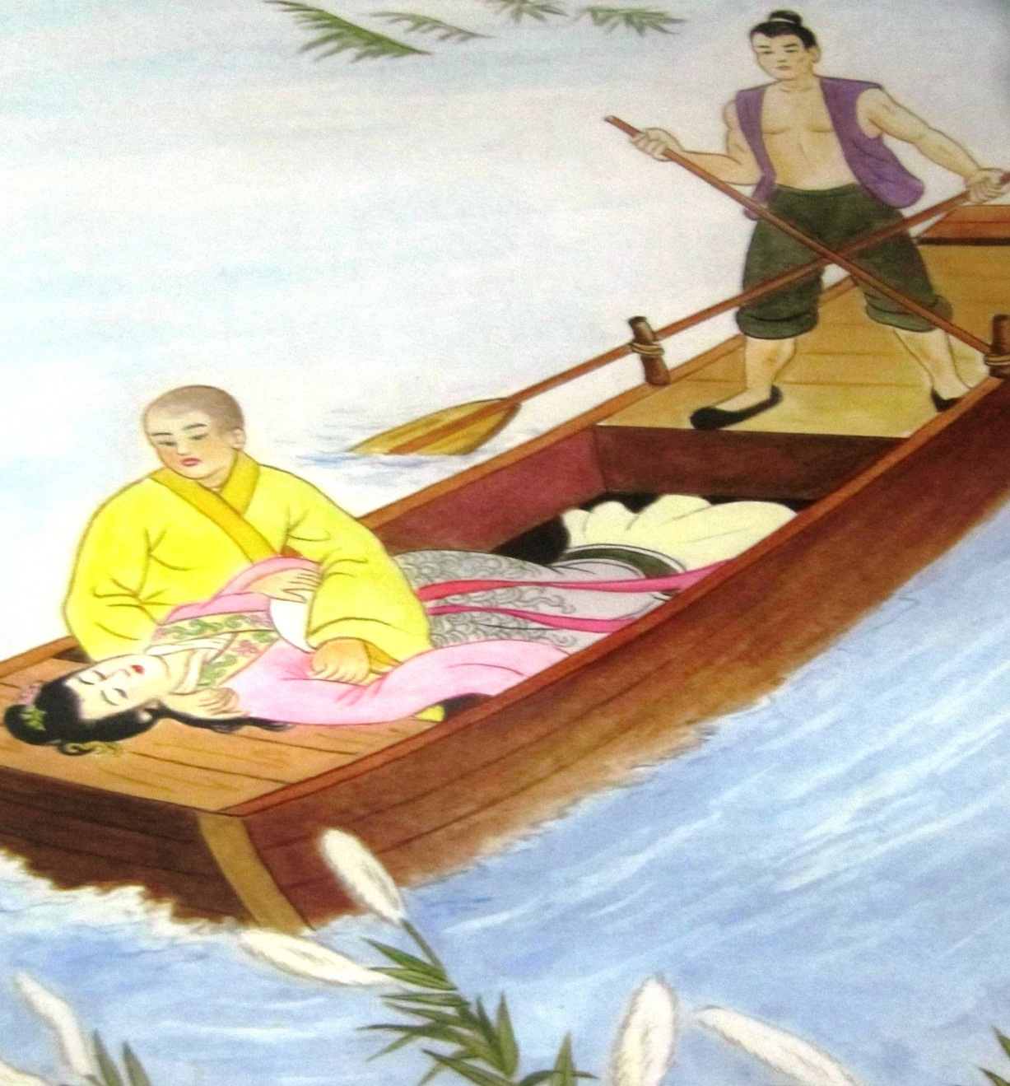
Thuý Kiều được sư Giác Duyên cứu vớt
Notes:
Giáo án của Thảo Nguyên 0979818956

Slide 39
Đoàn tụ
Notes:
Giáo án của Thảo Nguyên 0979818956

Slide 40
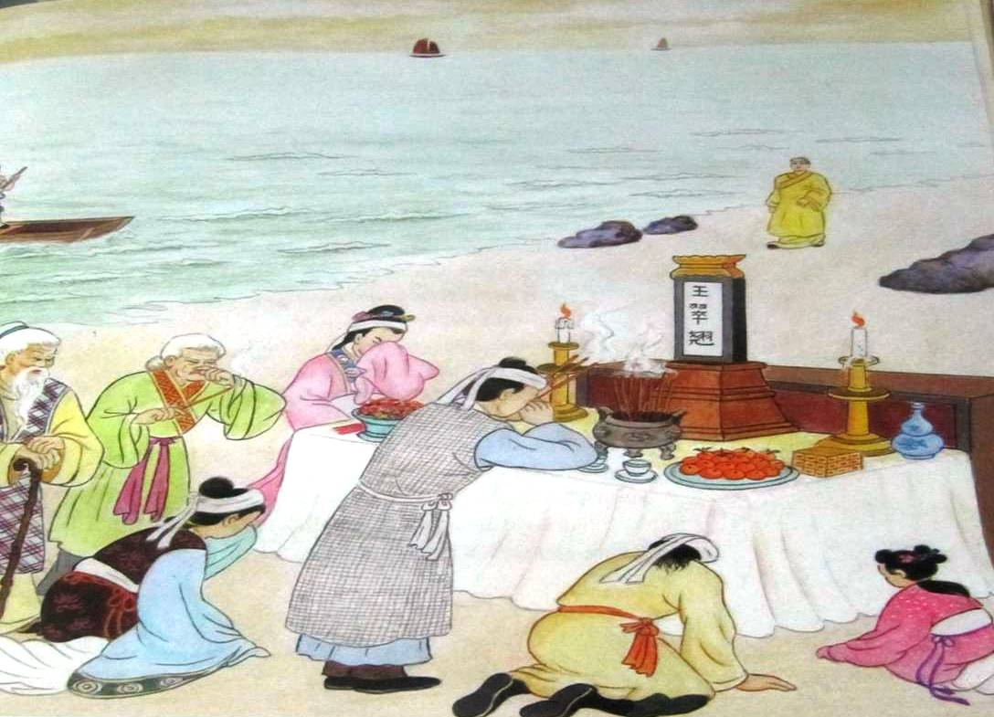
Gia đình lập đàn giải oan cho Kiều
Notes:
Giáo án của Thảo Nguyên 0979818956

Slide 41
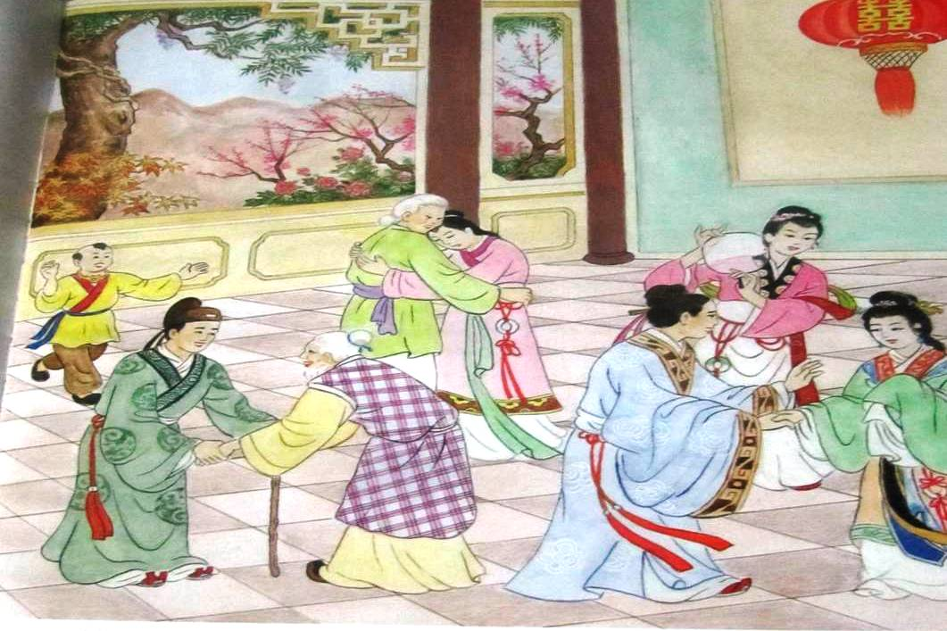
Gia đình đoàn tụ
Notes:
Giáo án của Thảo Nguyên 0979818956

Slide 42
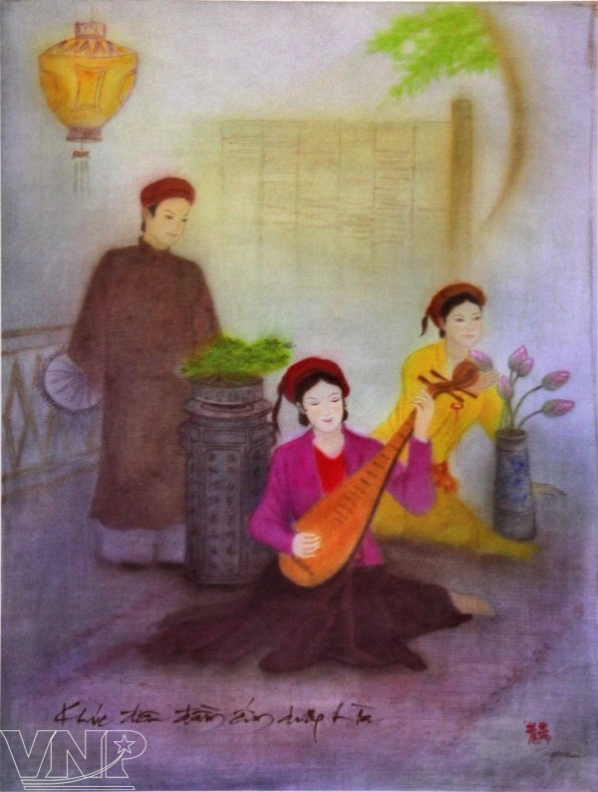
Cảnh Thuý Kiều đoàn viên sau 15 năm lưu lạc
Notes:
Giáo án của Thảo Nguyên 0979818956

Slide 43

2. Tìm hiểu chung
b. Tác phẩm
ĐOẠN TRÍCH “CẢNH NGÀY XUÂN”
- Xuất xứ
Nằm ở phần thứ nhất, Gặp gỡ và đính ước (từ dòng 39 đến dòng 56)
Notes:
Giáo án của Thảo Nguyên 0979818956

Slide 44
2. Tìm hiểu chung
b. Tác phẩm
ĐOẠN TRÍCH “CẢNH NGÀY XUÂN”
- Sự việc
Miêu tả vẻ đẹp của mùa xuân và cảnh chị em Thuý Kiều đi chơi xuân, tham dự lễ tảo mộ và hội đạp thanh trong tiết Thanh minh, tháng Ba âm lịch
Notes:
Đoạn trích “Cảnh ngày xuân” kể lại việc gì?

Slide 45
2. Tìm hiểu chung
b. Tác phẩm
ĐOẠN TRÍCH “CẢNH NGÀY XUÂN”
- Bố cục
+ Phần 1 (4 dòng đầu): miêu tả thiên nhiên mùa xuân
+ Phần 3 (còn lại): cảnh chị em Thuý Kiều ra về sau buổi du xuân
+ Phần 2 (8 dòng tiếp): khung cảnh lễ hội trong tiết Thanh minh.
Notes:
Xác định bố cục của đoạn trích
Bố cục có mỗi quan hệ mật thiết với nhau, được kết cấu theo trình tự thời gian, tạo nên một đoạn trích hoàn chỉnh như một bài thơ lớn, thể hiện sự hài hoà giữa thiên nhiên và con người. Thiên nhiên mỗi lúc một khác cũng như tâm trạng của con người biến động theo thời gian.

Slide 46
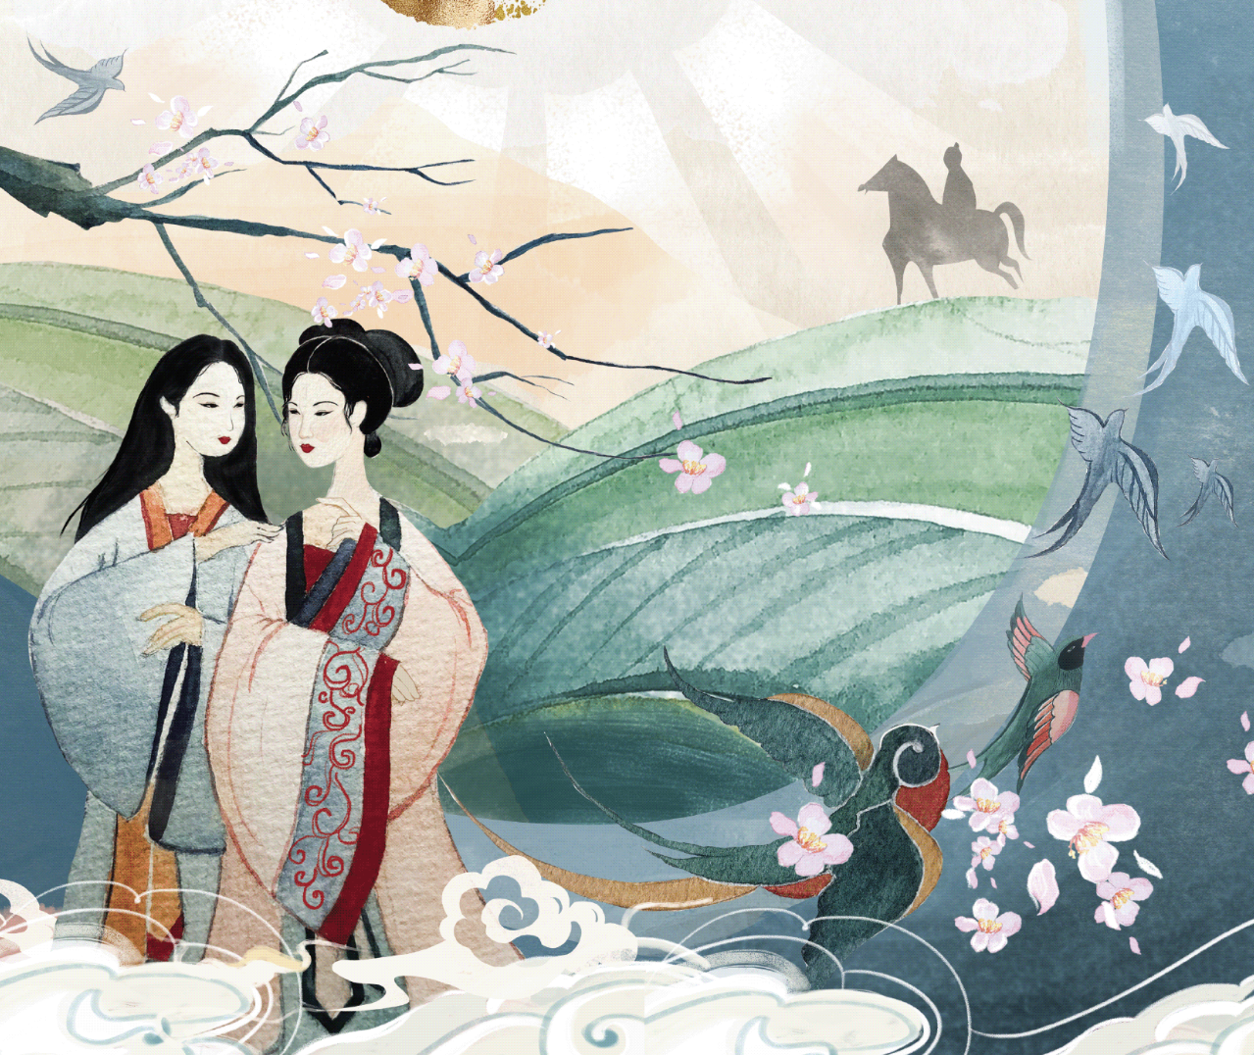
II.
TÌM HIỂU CHI TIẾT
Notes:
Giáo án của Thảo Nguyên 0979818956

Slide 47
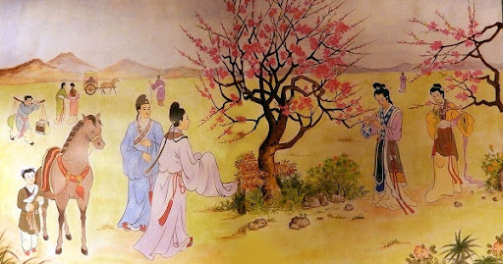
1.
Nội dung và ý nghĩa của đoạn trích
Notes:
Giáo án của Thảo Nguyên 0979818956

Slide 48
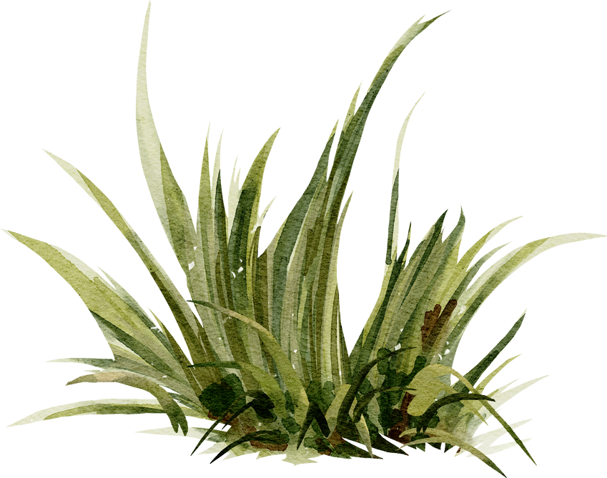
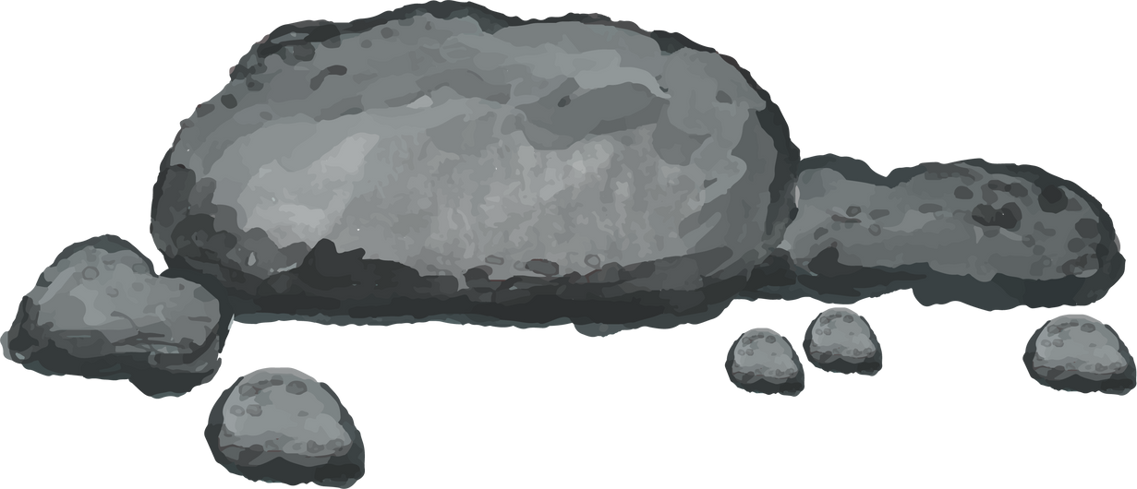
a. Khung cảnh mùa xuân
- Thời gian: cuối mùa xuân
- Không gian:
+ Ánh nắng mặt trời cuối xuân
“ Thiều quang chín chục đã ngoài sáu mươi”
+ Chim én: biểu tượng mùa xuân
+ Cỏ cây, hoa lá: mơn mởn, bát ngát
“Cỏ non xanh tận chân trời
Cành lê trắng điểm một vài bông hoa”
Notes:
Giáo án của Thảo Nguyên 0979818956

Slide 49
a. Khung cảnh mùa xuân
- Thời gian: cuối mùa xuân
- Không gian:
+ Ánh nắng mặt trời cuối xuân
→ Không gian mênh mông, cảnh sắc mùa xuân tràn đầy nhựa sống
→ Tâm trạng con người: tươi trẻ, trong sáng, vui vẻ
+ Chim én: biểu tượng mùa xuân
+ Cỏ cây, hoa lá: mơn mởn, bát ngát
- BPNT: ước lệ cổ điển, nghệ thuật chấm phá
Notes:
khung cảnh mùa xuân được miêu tả bằng bút pháp ước lệ cổ điển nhưng cảnh vật vẫn hết sức tươi trẻ, tràn đầy nhựa sống

Slide 50

b. Khung cảnh lễ hội qua tiết Thanh minh
* Tiết Thanh minh: một trong 24 tiết của năm
- Lễ tảo mộ
- Hội đạp thanh
+ Sửa sang lại phần mộ cho người thân: lễ vật, nghi lễ cúng bái
→ Sự thành kính, biết ơn đối với những người thân đã mất
+ Hội chơi xuân ở chốn đồng quê
+ Nơi hội tụ của nam thanh nữ tú, tài tử giai nhân, những bộ trang phục đẹp
→ Không khí đông vui, náo nhiệt “nô nức, dập dìu”…
Notes:
Giáo án của Thảo Nguyên 0979818956

Slide 51
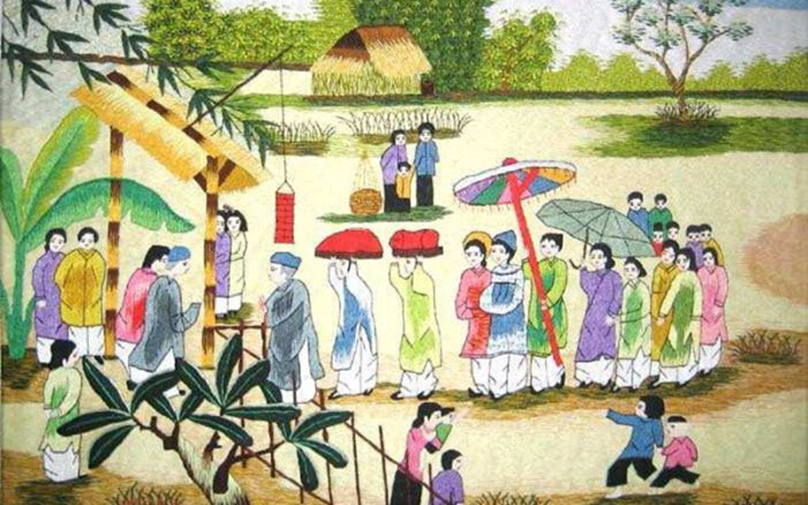
b. Khung cảnh lễ hội qua tiết Thanh minh
* Tiết Thanh minh: một trong 24 tiết của năm
- Lễ tảo mộ
→ Cảnh náo nhiệt, nô nức
→ Vẻ đẹp của con người
→ Vẻ đẹp phong tục, truyền thống
- Hội đạp thanh

Slide 52

c. Mối quan hệ giữa cảnh vật và tâm trạng của con người
- Thời gian: chiều tối “tà tà”’ “bóng ngả”
- Không gian: “ngọn tiểu khê, dòng nước, dịp cầu”
→ Rộng lớn, màu sắc nhạt nhoà, đường nét mơ hồ, gợi buồn
- Con người:
+ Thơ thẩn
+ Bước dần
+ Lần phong cảnh
→ Tâm trạng mệt mỏi, lo lắng
Tả cảnh ngụ tình → Khung cảnh thiên nhiên nhuốm màu tâm trạng con người
Con người và cảnh vật có sự thay đổi phù hợp, luôn vận động
Notes:
Nếu 4 câu thơ đầu miêu tả cảnh đẹp của mùa xuân với màu sắc của ánh nắng buổi sáng, của cỏ non và hoa lê thanh khiết, thể hiện sự rộn ràng trong lòng con người thì thiên nhiên và tâm trạng con người trong 6 dòng thơ cuối đã khác.

Slide 53

CHECK TRÍ NHỚ
Sự thay đổi trong khung cảnh thiên nhiên trong đoạn trích “CẢNH NGÀY XUÂN”
 | 4 câu thơ đầu | 6 câu thơ cuối
Thời gian
Không gian
Con người
Cuối mùa xuân, buổi sáng
Chiều tối
Rộng lớn, màu sắc nhạt nhoà, đường nét mơ hồ, gợi buồn
Mênh mông, cảnh sắc mùa xuân tràn đầy nhựa sống
Tươi trẻ, trong sáng, vui vẻ
Tâm trạng mệt mỏi, lo lắng
Notes:
Hoạt động cá nhân

Slide 54
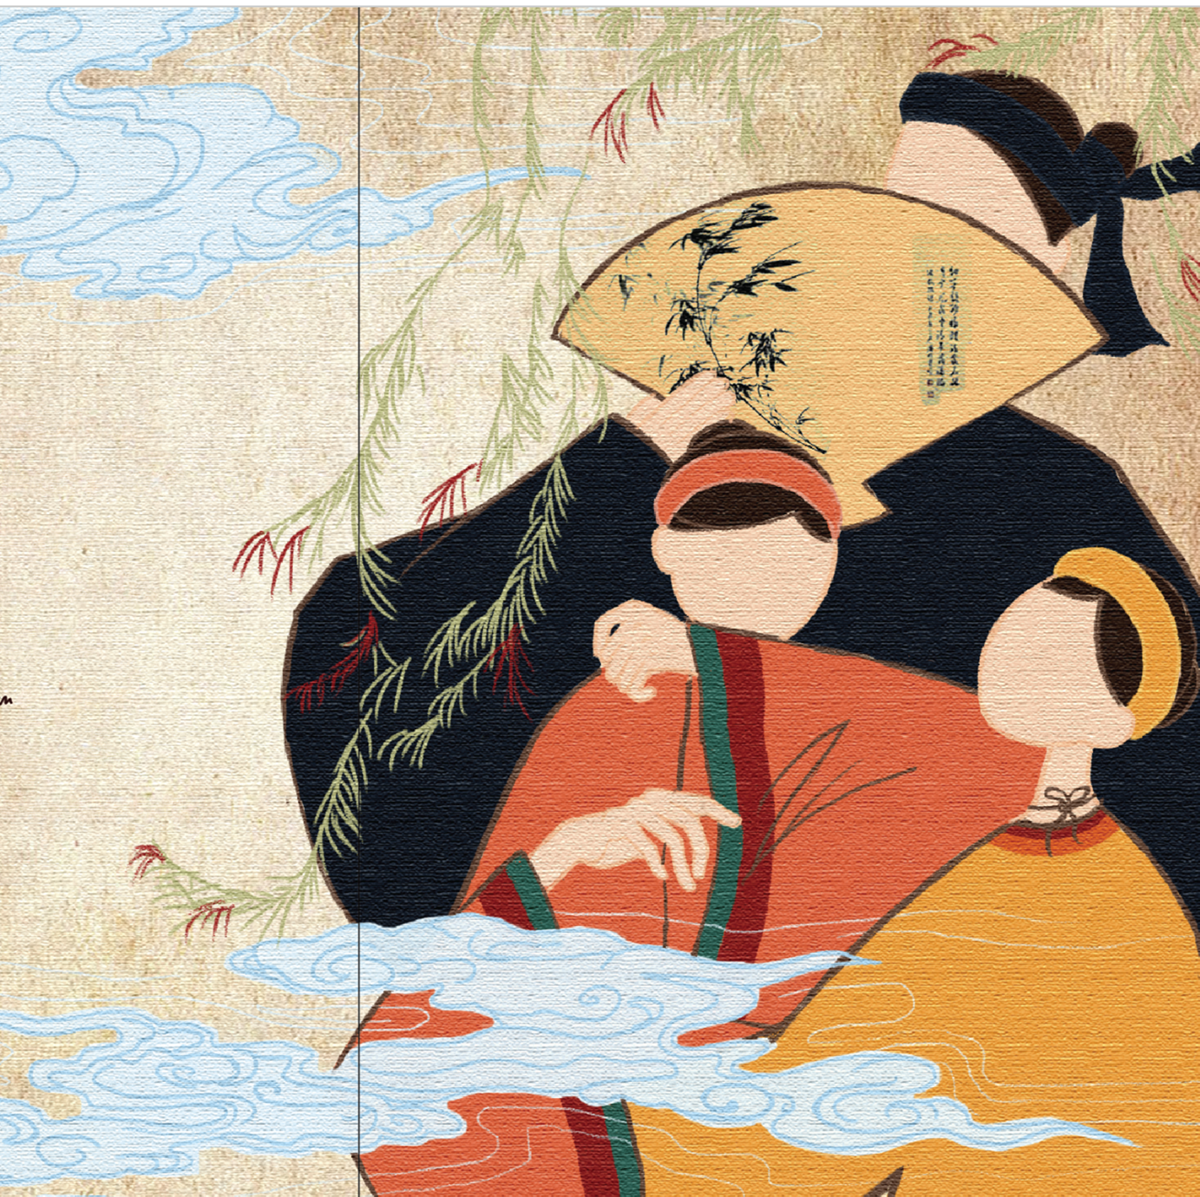
2.
Đặc sắc nghệ thuật
của đoạn trích
Notes:
Hoạt động nhóm theo tổ

Slide 55
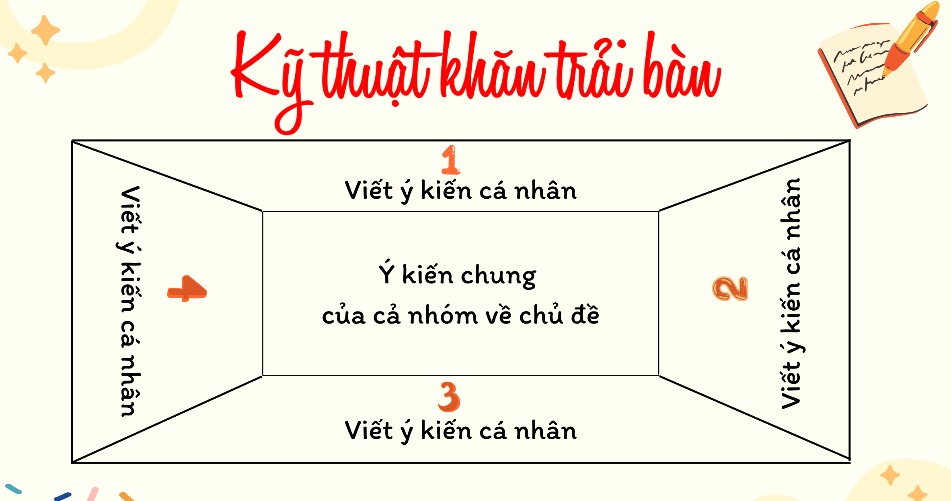
HOẠT ĐỘNG NHÓM
Khái quát những thành công về nghệ thuật miêu tả thiên nhiên và lễ hội ngày xuân của Nguyễn Du trong đoạn trích “Cảnh ngày xuân”
+ Sử dụng ngôn từ
+ Xây dựng hình ảnh
+ BPNT chủ yếu
+ Thể thơ lục bát
Notes:
Hoạt động nhóm theo tổ

Slide 56

- Từ ngữ đặc sắc, độc đáo:
+ Từ ghép, từ láy, các từ ngữ giàu chất tạo hình (“xanh tận chân trời”, “nho nhỏ”)
+ Từ ngữ biểu cảm: “tà tà, thơ thẩn, nao nao”
- Hình ảnh vừa giàu chất tạo hình, vừa mang tính biểu cảm cao → bức tranh tạo vật sinh động
- Bút pháp tả cảnh ngụ tình, kết hợp miêu tả thiên nhiên và tâm trạng con người
- Câu thơ lục bát sử dụng tinh tế (vừa kể, vừa tả và diễn tả đời sống nội tâm của nhân vật)
Notes:
Đây là đoạn trích có những câu thơ lục bát đẹp nhất trong Truyện Kiều

Slide 57
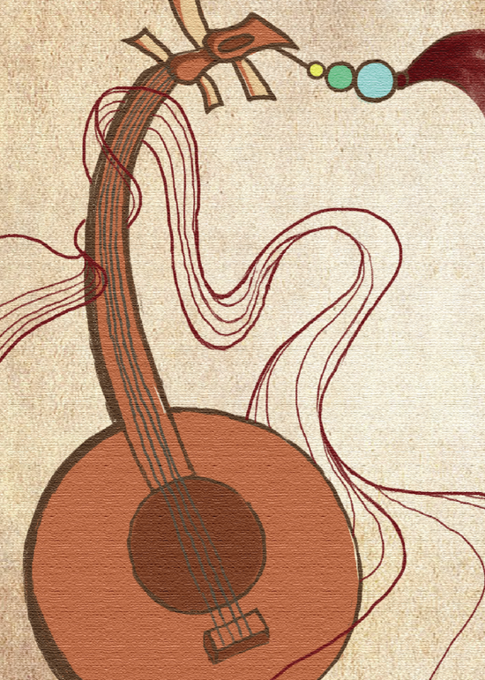
III.
Tổng kết
Notes:
Giáo án của Thảo Nguyên 0979818956

Slide 58

1. Nghệ thuật
2. Nội dung
Bức tranh mùa xuân được khắc hoạ qua từ ngữ, hình ảnh, bút pháp miêu tả giàu chất tạo hình
Đoạn trích là bức tranh thiên nhiên và lễ hội mùa xuân tươi đẹp, trong sáng, hài hoà với sự trẻ trung, xao xuyến của lòng người nhưng cũng báo trước những biến đổi lớn lao đang chờ đợi con người ở phía trước.

Slide 59
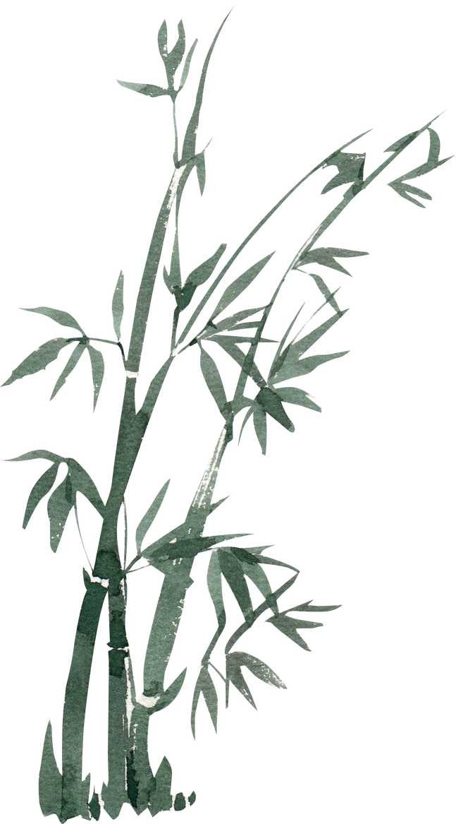
3. Những lưu ý khi đọc đoạn trích của truyện thơ Nôm
- Tìm hiểu bối cảnh của đoạn trích.
- Xác định chủ đề của đoạn trích.
- Tìm hiểu về nhân vật và mối quan hệ giữa các nhân vật đó.
- Nội dung và ý nghĩa của đoạn trích
- Tìm hiểu đặc sắc nghệ thuật của đoạn trích, đặc biệt là nghệ thuật tự sự (diễn biến sự việc), miêu tả tâm lí (diễn biến nội tâm), nghệ thuật sử dụng ngôn từ, các biện pháp nghệ thuật khác, …
Notes:
Giáo án của Thảo Nguyên 0979818956

Slide 60
Trong đoạn trích trên, em thích nhất hình ảnh nào?
Vì sao?
Ví dụ: hình ảnh hoa cỏ mùa xuân, hình ảnh lễ hội
Bước 1: Chọn hình ảnh
Bước 2: Lí giải tại sao lại lựa chọn hình ảnh đó
Bước 3: Cảm nhận về hình ảnh trên phương diện nội dung và nghệ thuật

